Slide 1
Fin à la Faim
Notes:
Charlie et Nasha

Slide 2
Introduction
- Présentation
- Organisme de Charlemagne
- Historique de l’activité
- Parrainage de 7 familles
- Parrains et marraines
Notes:
Charlie et Nasha

Slide 3
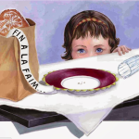
Fin à la faim
BUT : aider des familles de Lanaudière en répondant à leurs besoins
Chaque groupe de 1re secondaire
parrainera une famille dans le besoin
Notes:
Anas

Slide 4
Fin à la faim
Pourquoi?
Qualité de l’apprenant : altruiste
Respect envers les besoins des autres
Œuvrer concrètement à l’amélioration de l’existence d’autrui
Notes:
Anas

Slide 5
Fin à la faim
SERVICE ET ACTION
Interne
4h20 pour tous les élèves
Notes:
Anas

Slide 6
Difficultés des familles
- Scolarisation
- Mère fille
- Immigration
- Maladie
- Dépendances
- Perte d’emploi
Notes:
Charlie et NashaRecherches. Trouver des statistiques

Slide 7
Présentation des familles
Toutes les infos sont sur le site PEI 1
Tous les groupes parraineront une famille mais l’aide n’est pas limitée à celle-ci
SVP ne pas juger
http://blogues.csaffluents.qc.ca/jbm-pei1/projet-fin-a-la-faim/

Slide 8
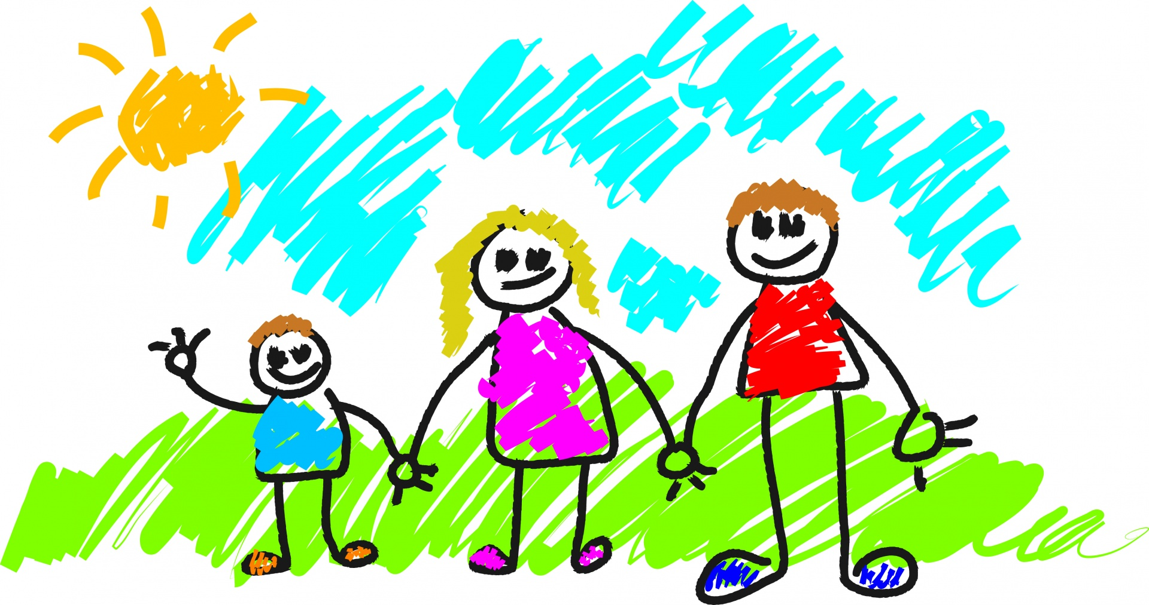
Famille de Mélissa – Groupe 60
- 2 adultes et 1 enfant
- Description
- Besoins
- Rêve

Slide 9
Famille de Julie – Groupe 61
- 1 adulte et 3 enfants
- Description
- Besoins
- Rêve

Slide 10
Famille de Jessica – Groupe 62
- 2 adultes et 6 enfants
- Description
- Besoins
- Rêve

Slide 11
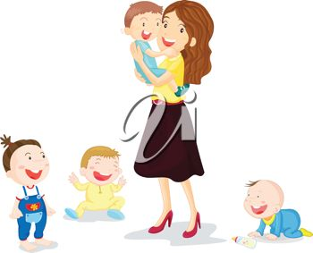
Famille de Lyne – Groupe 63
- 1 adulte et 4 enfants
- Description
- Besoins
- Rêve

Slide 12
Famille de Marie-Ève – Groupe 64
- 1 adulte et 2 enfants
- Description
- Besoins
- Rêve

Slide 13
Famille de Anick – Groupe 65
- 1 maman et 1 Ado
- Description
- Besoins
- Rêve

Slide 14
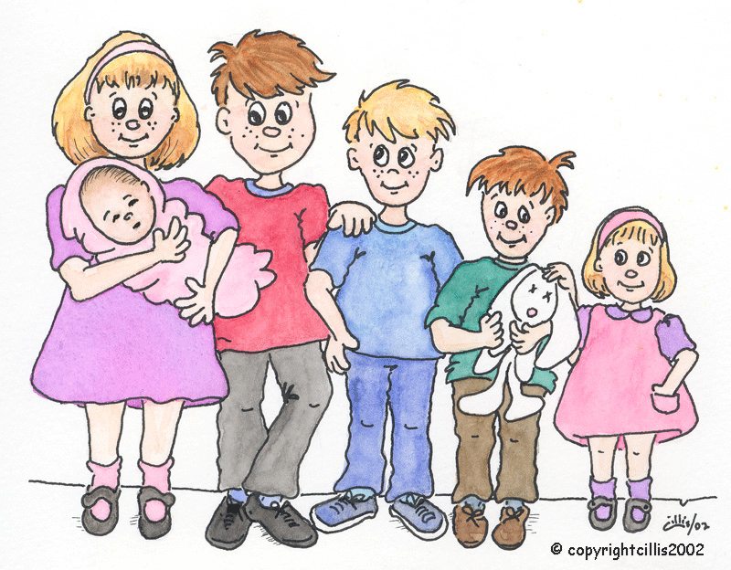
Famille de Valérie – Groupe 66
- 1 adulte et 5 enfants
- Description
- Besoins
- Rêve

Slide 15
Denrées non périssables
- Objectif : l’équivalent de 30$
- Articles pour belle table du réveillon (nappe, chandelles, etc)
- Nourriture
- Produits de beauté
- Salle de bain
- Produits ménagers

Slide 16
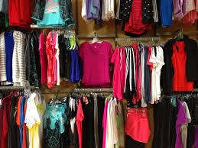
Vêtements
- Voir grandeur sur fiche
- Séparément
- Identifier le nom et la famille
- Ne pas envoyer pêle-mêle
- Souvent un grand besoin
- Propres et portables

Slide 17
Dons et contacts
- Contact direct, ne pas cogner
- Cinéma, quilles ou tout autre
- Dentiste, pharmacien, etc
- Coiffure, esthétique, masso
- Denrées périssables
- Échantillons
- Réseaux sociaux
Notes:
Sensibiliser entourage (milieu de travail, voisins, famille directe,

Slide 18
Cadeaux et Jouets
- Emballés
- Identifier le nom et la famille
- Usagés ou neufs
- Achat de cartes cadeaux
- Achat de cadeaux
Notes:
Rendre cela beau, preparer cartes, écrire des beaux mots

Slide 19
Fin à la faim Collecte de matériel
Tableau des besoins
Affichage des besoins en temps réel
(en ligne et au 3ème étage)
Dépôt du matériel et des denrées dans les classes*
Échéancier : 10 novembre au 9 décembre

Slide 20
Fin à la faim Classes pour l’entreposage du matériel/denrées
60 : B324 65 : B310
61 : B309 66 : B321
62 : E130
63 : E123
64 : E128

Slide 21
Roche-Papier-Ciseaux
- Objectif
- 5$
- 5 diners plus une finale
- Plus de 1000 matchs
- 1 gagnant
- Grand prix Mini ipad

Slide 22
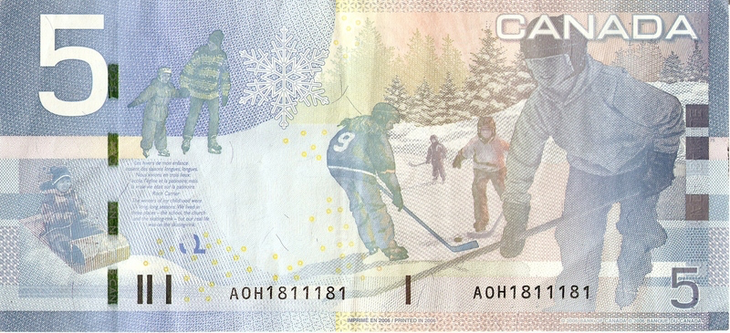
Fin à la faim Recrutement ($)
Carnet de recrutement
Famille, voisins, amis
Les commanditaires courent la chance de gagner un iPad mini
Pour participer : 5$
Montant minimum à ramasser : 30$
Échéancier : 10 au 24 novembre
Thermomètres au 3ème étage : compétition entre les groupes

Slide 23
Roche-Papier-Ciseaux
2015: 10 600$ ramassés
Tournoi sur l’heure du midi:
16-17 janvier
25-26-27 janvier

Slide 24
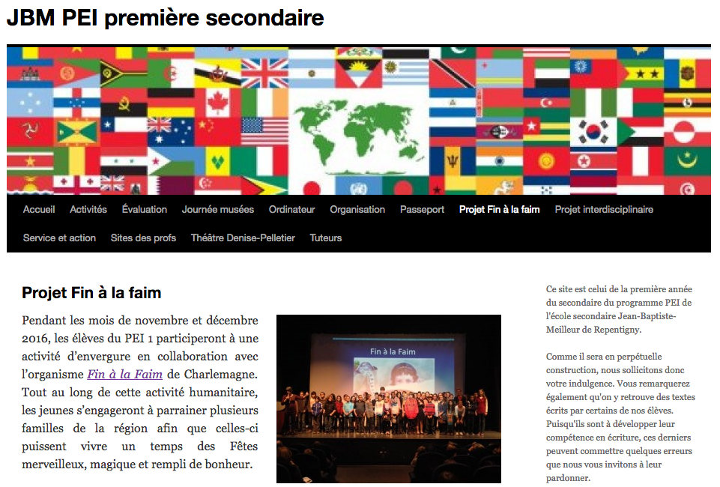
Fin à la faim Déroulement - Échéancier
Préparation des affiches
Rencontre parents/élèves
Recrutement ($)
Collecte de denrées
Collecte de matériel
Préparation des paniers et magasinage
Remise des paniers aux familles
TOURNOI Roche-papier-ciseaux
Notes:
Présence à la rencontre de parents

Slide 25
Nous suivre
- Page Facebook JBM PEI Fin à la Faim
- Site internet du PEI à la JBM

Slide 26
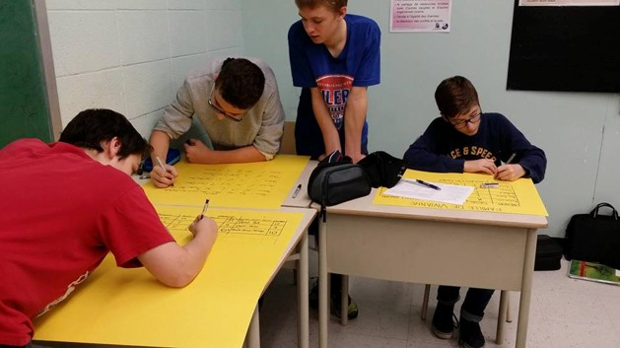
Quelques photos de Fin à la Faim 2015

Slide 27
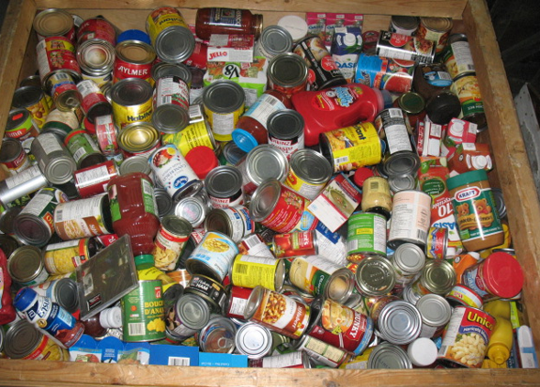
Quelques photos de Fin à la Faim 2015

Slide 28
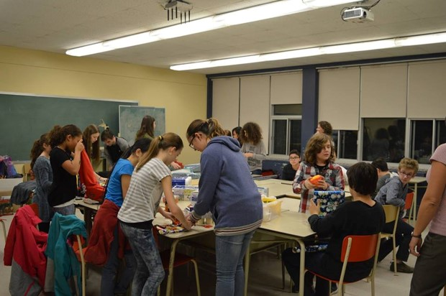
Quelques photos de Fin à la Faim 2015

Slide 29
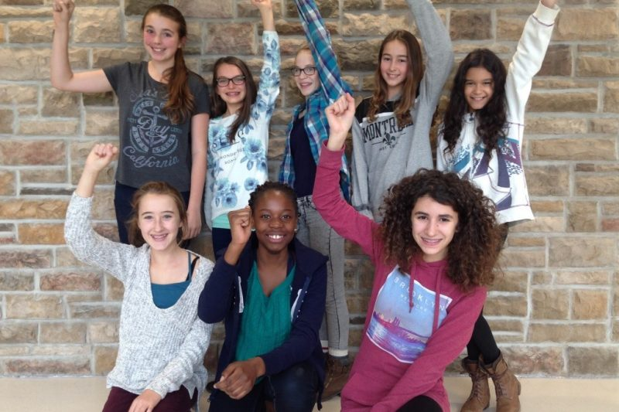
Quelques photos de Fin à la Faim 2015
Dans l’Hebdo Rive Nord
« Ce projet nous aide à prendre conscience de ce qu'on a »
Parrainage de familles avec Fin à la faim
Olivia Nguonly olivia.nguonly@tc.tc Publié le 1 décembre 2015

Slide 30
Tournoi RPC

Slide 31
Emballage de cadeaux

Slide 32
Nous avons besoin de vous
Parents-bénévoles
Soirée de préparations de paniers 14 décembre
Remise des paniers aux familles (transport) 19-20 décembre

Slide 33
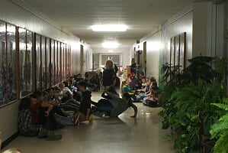
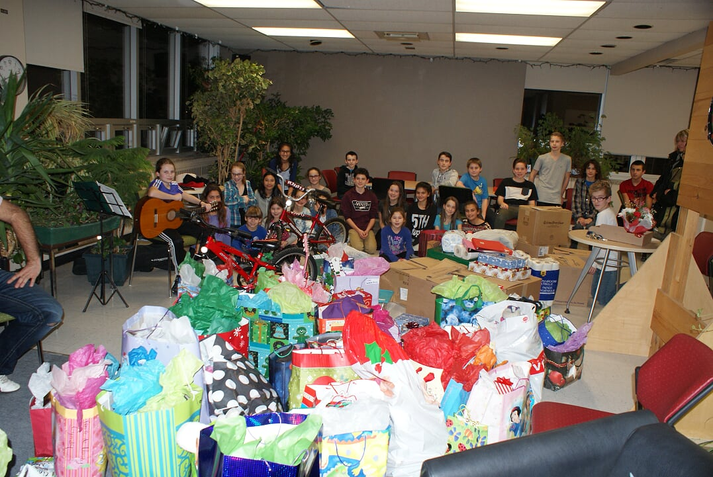
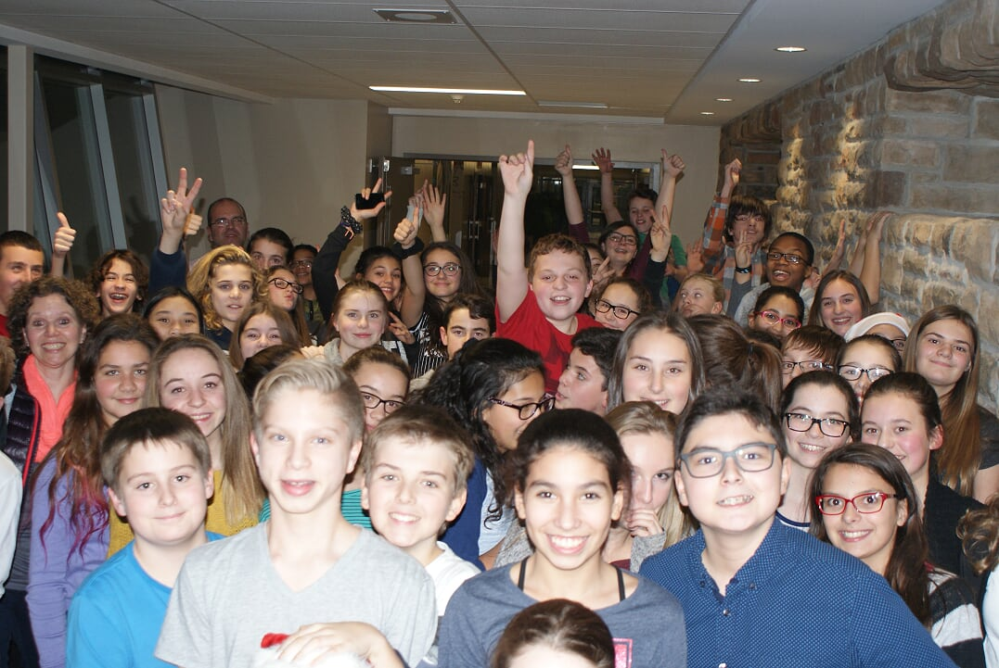
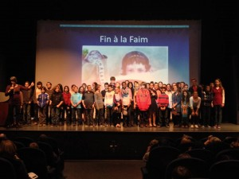
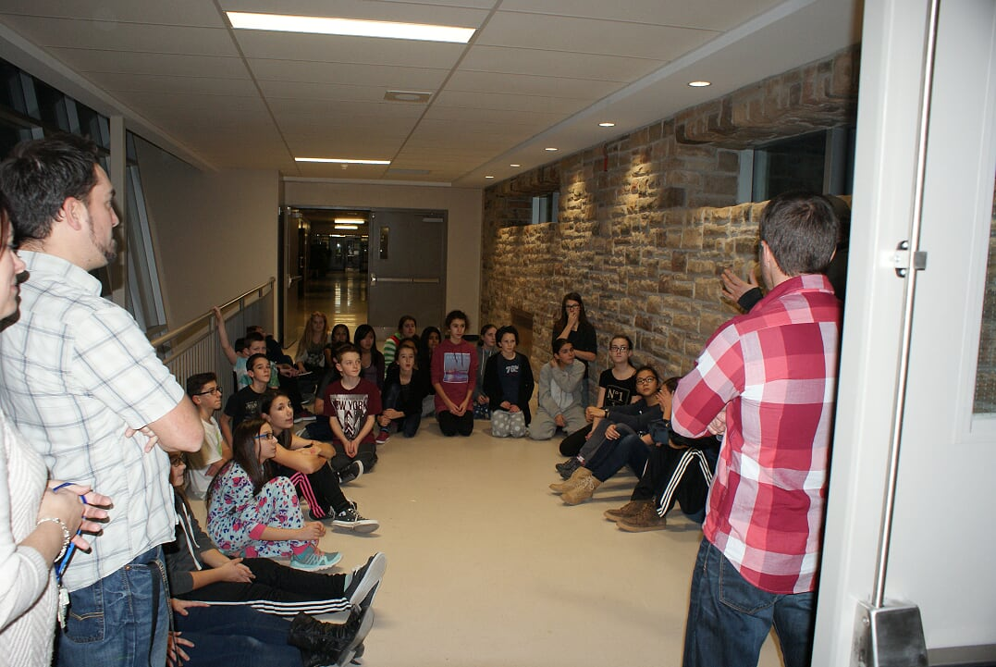
Fin…
à la faim!

